Slide 1
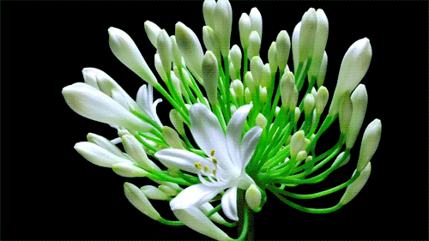
শুভেচ্ছা

Slide 2
শিক্ষক পরিচিতি
মোহাঃ আব্দুল আহাদ
প্রধান শিক্ষক
মহারাজপুর সরকারি প্রাথমিক বিদ্যালয়
সদর, চাঁপাইনবাবগঞ্জ

Slide 3
পাঠ পরিচিতি
বিষয়ঃ বিজ্ঞান
শ্রেণিঃ ৩য়
পাঠঃপানি সংরক্ষণ
পাঠ্যাংশঃ মানুষ বায়ু ---------করতে পারে।
সময়ঃ ৪০ মিনিট
তারিখঃ ০৪/০৫/২০১৯

Slide 4
শিখনফল
৩.১.১ পানির উৎস চিহ্নিত করতে পারবে।
৩.২.১ পানীয় জল ও পানের অযোগ্য জল চিহ্নিত করতে পারবে।
৩.৩.১ মানুষের জন্য পানির গুরুত্ব বর্ণনা করতে পারবে।

Slide 5
চলো আমরা ছবি দেখি

Slide 6
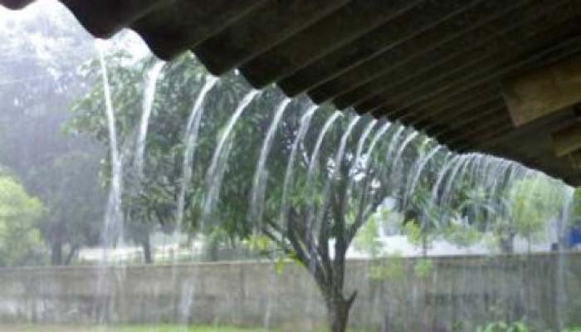
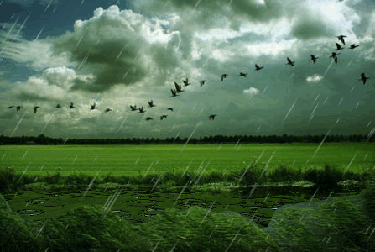
বৃষ্টি হচ্ছে
ছবিতে কী দেখছ ?

Slide 7
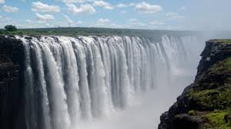
এটি কিসের ছবি ?
জলপ্রপাত

Slide 8
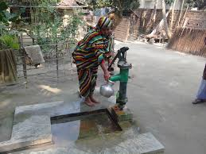
উপরের ছবিটি কিসের ?
টিউবয়েল

Slide 9
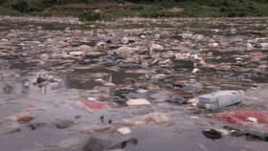
নিচের ছবিতে কী দেখছ?

Slide 10
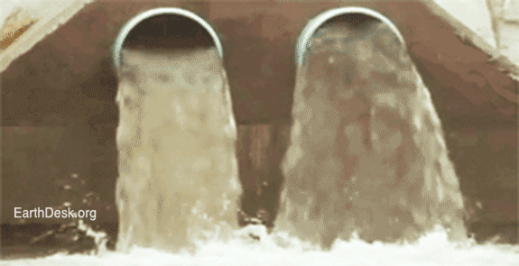
পানি দুষিত হচ্ছে

Slide 11
পাঠ ঘোষণা
পানি সংরক্ষণ

Slide 12
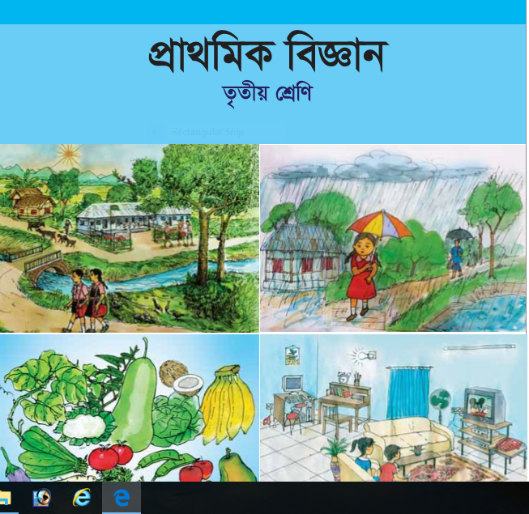
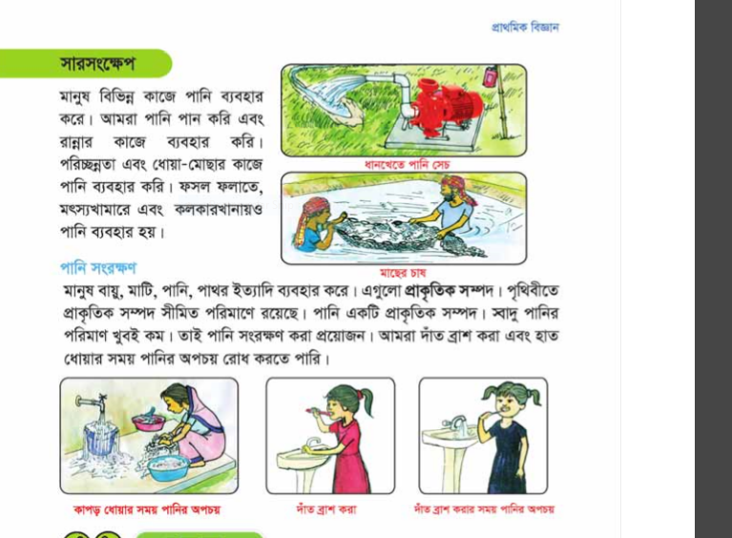

Slide 13
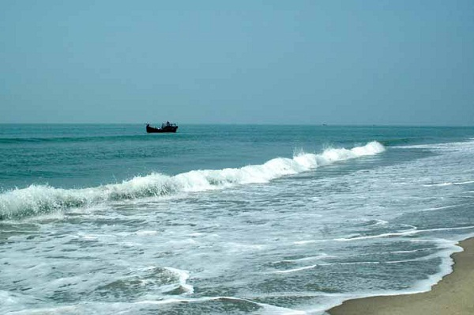
পানির বিভিন্ন উৎস
সমুদ্র

Slide 14
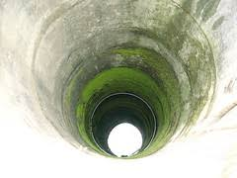
কুয়া

Slide 15
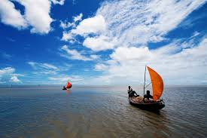
নদী

Slide 16
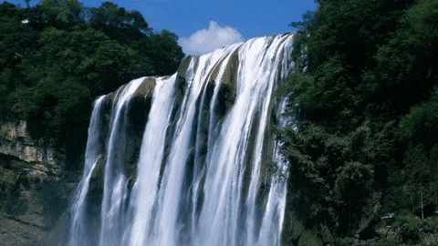
ঝরণা

Slide 17
পানির
উৎস

Slide 18
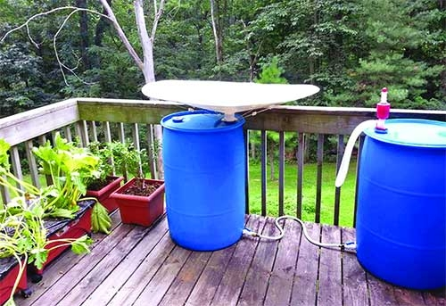
বিভিন্ন উপায়ে পানি সংরক্ষণ
বৃষ্টির পানি

Slide 19
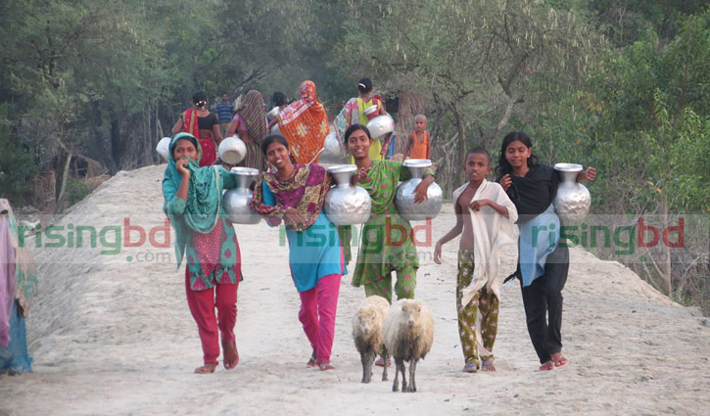
দূর থেকে পানি সংগ্রহ

Slide 20
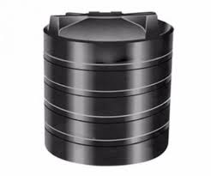
পানির ট্যাঙ্ক

Slide 21
পানি সংরক্ষণ
১।আমরা টিউবয়েলের পানি সংরক্ষণ করতে পারি।
২।বৃষ্টির পানি সংরক্ষণ করতে পারি।
৩। জলাশয়ের পাড় বেঁধে ও বজ্য মিশতে না দিয়ে পানি সংরক্ষণ করতে পারি।

Slide 22
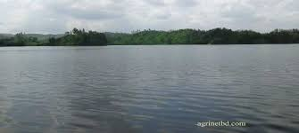
নদীর পরিস্কার পানি

Slide 23
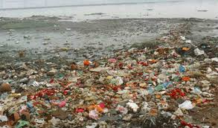
পানিতে বিভিন্ন আবজনা মিশে দুষিত হচ্ছে।

Slide 24
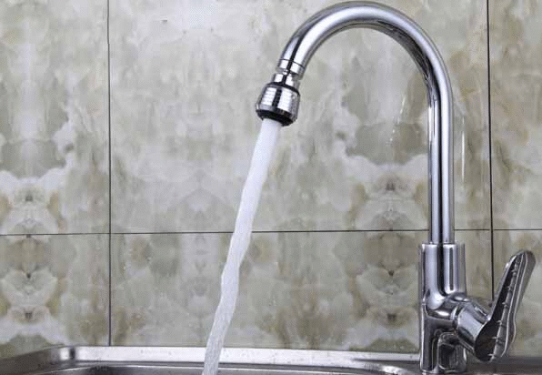
পানির অপচয়

Slide 25
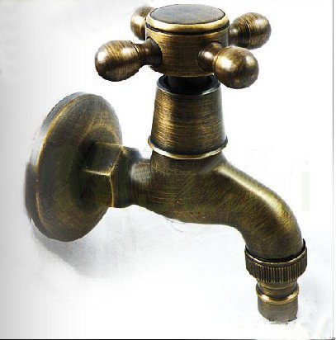
কী ভাবে আমরা পানির অপচয় রোধ করতে পারি
১।প্রয়োজন ছাড়া পানির ট্যাপ বন্ধ রাখা।

Slide 26
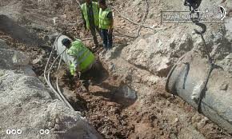
২। পানির লাইন মেরামত করা।

Slide 27
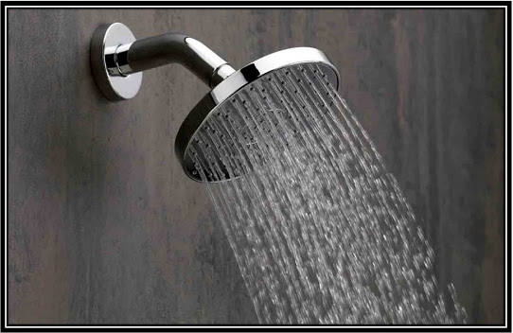
৩।প্রয়োজনের অতিরিক্ত পানি ব্যবহার না করা

Slide 28
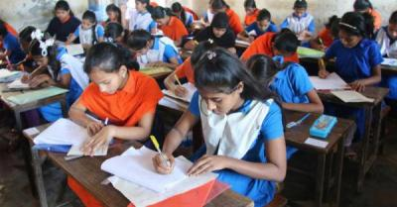
দলীয় কাজ
সবুজ
পানি দুষণের কারণের একটি তালিকা তৈরি কর।
নীল
পানির বিভিন্ন উৎসের নাম লিখ।

Slide 29
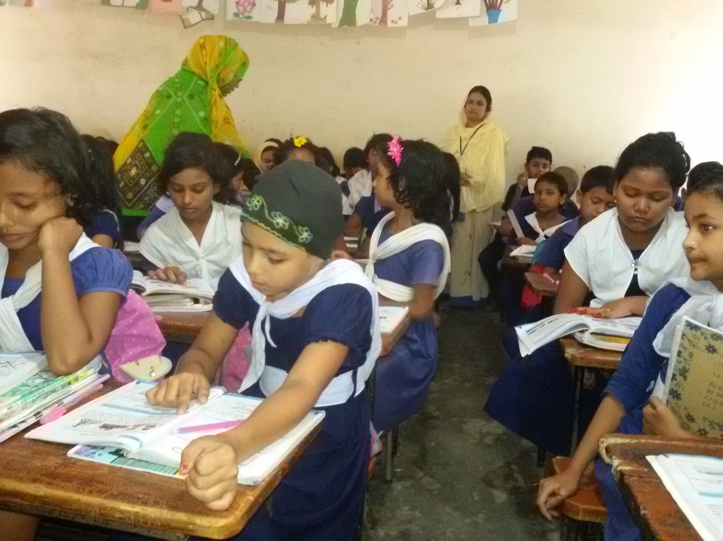
মূল্যায়ন
১। পানীয় জল ও পানের অযোগ্য জলের একটি তালিকা তৈরি কর।
২। মানুষের জন্য পানির গুরুত্ব বণনা কর।

Slide 30
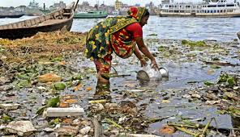
বাড়ির কাজ
নিকট পরিবেশ পর্যবেক্ষণ করে পানি সংরক্ষণের তালিকা তৈরি কর।

Slide 31
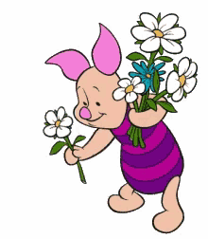
ধন্যবাদ

